Slide 1
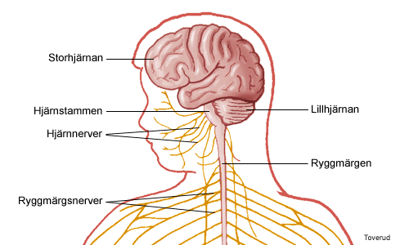
Hjärn- och ryggmärgsnerver

Slide 2
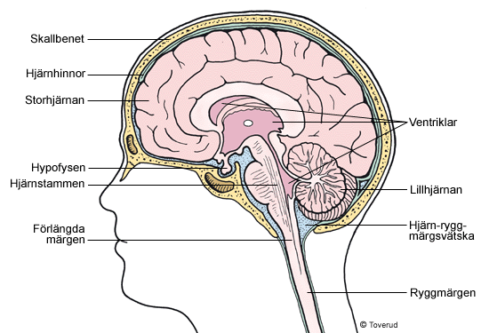
Hjärnhinnorna och det som innesluts i dem

Slide 3
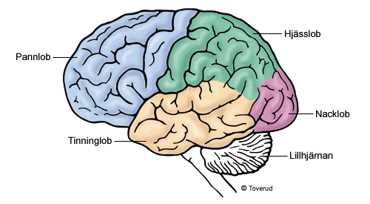
Fyra lober

Slide 4
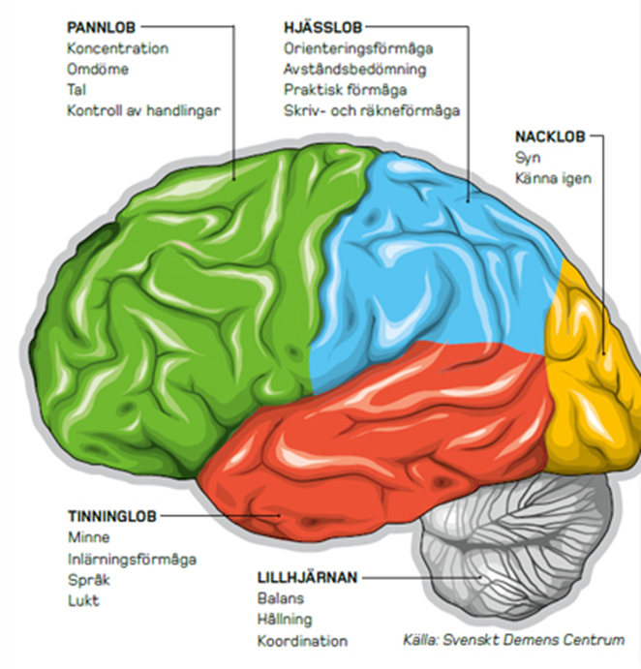
Storhjärnan
STORHJÄRNAN
Storhjärnan är betydligt större hos
oss jämfört med andra djur.
- Utgör 80 % av hjärnans totalvikt.
- Består av två halvor = hemisfärer
Delas in i pannlob, hjässlob,
tinninglob och nacklob.
Notes:
*

Slide 5
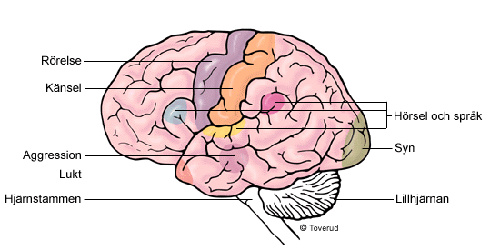
Hjärnbarken
Består av en grå substans.
Överordnat centra av det centrala nervsystemet.
Svarar för vårt medvetande, tankar, känslor och minne.
Styr våra medvetna rörelser.
Notes:
*

Slide 6
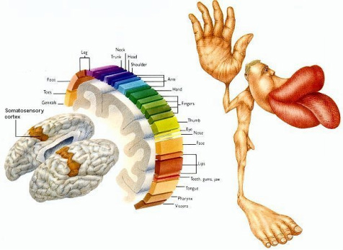
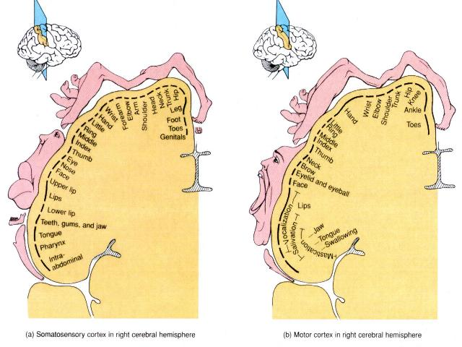
Kroppsdelarnas proportion i hjärnbarken
Hjärnbarken
Olika kroppsdelars yta
i hjärnbarken står i
proportion till känsel
och kontroll av dem.
Hjärnbalken
Överför impulser
hjärnhalvorna.
Notes:
*

Slide 7
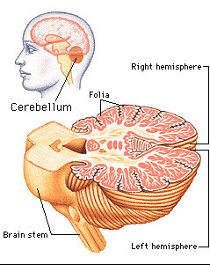
Hjärnstammen & Lillhjärnan
HJÄRNSTAMMEN
- Evolutionärt äldsta delen av hjärnan.
Thalamus omkopplingsstation som
filtrerar information till hjärnbarken.
LILLHJÄRNAN
- Ser ut som ett träd i genomskärning
Viktig för balans och finreglering av
rörelserna.
Notes:
*

Slide 8
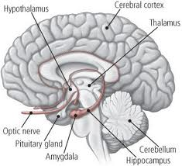
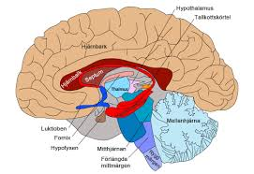
Thalamus & hippocampus

Slide 9
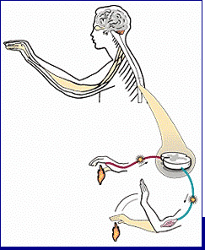
Ryggmärgen - omkopplingsstation
Viktig omkopplingsstation för de nervbanor som går till och från hjärnan.
Tar hand om vissa REFLEXER utan att hjärnan behöver bli inkopplad.
Skyddsreflexen ➔ drar tillbaka handen från plattan utan att bränna sig.
Knäreflex, blinkreflex, pupillreflex och sväljreflex.
Notes:
*

Slide 10
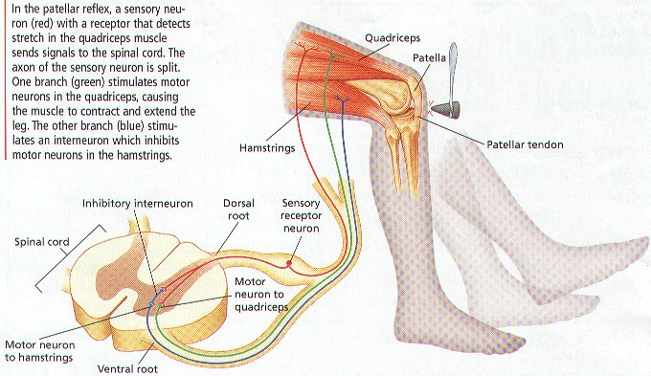
Reflexbåge

Slide 11
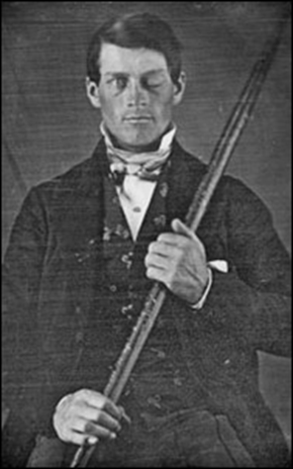
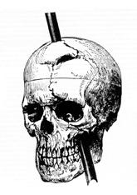
Frontalloberna - personligheten
Stången sköts ut ur hålet in i hans vänstra kind, avlägsnade det ena ögat, for igenom en del av pannloben, genomborrade skalltaket och for cirka 15 meter upp i luften.
Hans personlighet förändrades radikalt. Han hade varit en lugn och omdömesgill person, omtyckt av alla. Nu blev han lättretad, omdömeslös, oansvarig och grälsjuk.
Phineas Gage 1848
Notes:
*

